Slide 1

Analisi degli effetti del Covid-19 sull’economia mondiale Data Management
Conte Enrico Doci David Filip Sara
Matricole: 852679, 799647, 852864
Università di Milano – ‘Bicocca’
Anno accademico 2019/2020

Slide 2
Domande di ricerca
Questo studio si propone di raccogliere informazioni di carattere finanziario riguardo le maggiori economie mondiali e confrontarne la dinamica con quella del numero di contagiati di Covd-19 nel periodo di osservazione (Gennaio – Giugno).
Le nostre domande di ricerca sono:
1) Esiste una correlazione tra le performance degli indici di borsa e il numero di contagiati?
2) Che comportamento hanno avuto i risparmiatori nei confronti delle Commodities?

Slide 3
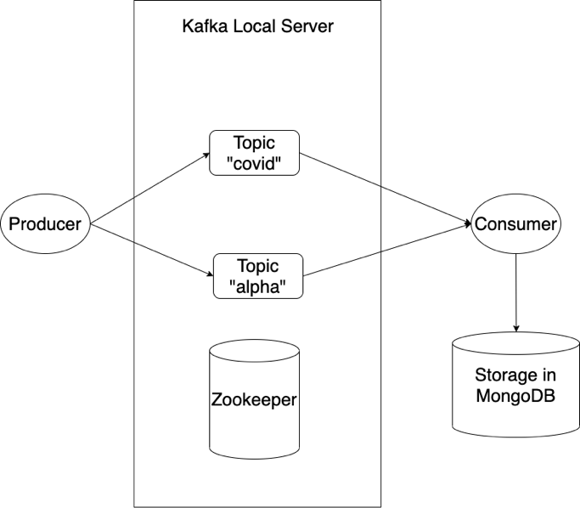
Acquisizione e streaming dei dati
Per rispondere alle nostre domande abbiamo implementato un’architettura di streaming Lambda. I dati vengono richiesti ad API pubbliche e importati in un database locale di MongoDB attraverso la mediazione degli applicativi Kafka.

Slide 4
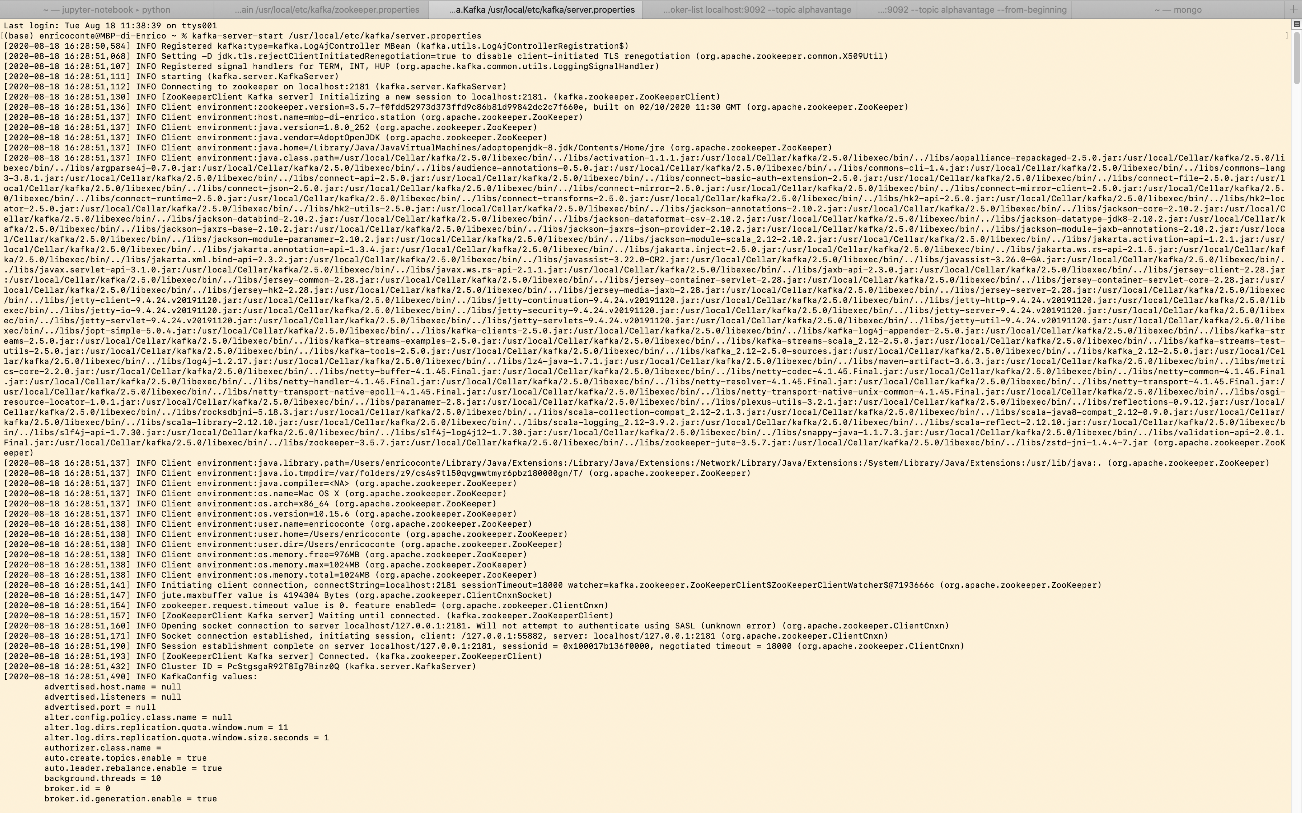
Il primo passo è stata l’inizializzazione degli strumenti Kafka. Innanzitutto abbiamo avviato un server locale di Kafka, un Kafka Producer e un Consumer, così da poter automatizzare il processo di raccolta.
Successivamente abbiamo inizializzato un’istanza di Kafka Zookeeper, che semplifica lo scambio di informazioni tra le parti coinvolte.

Slide 5
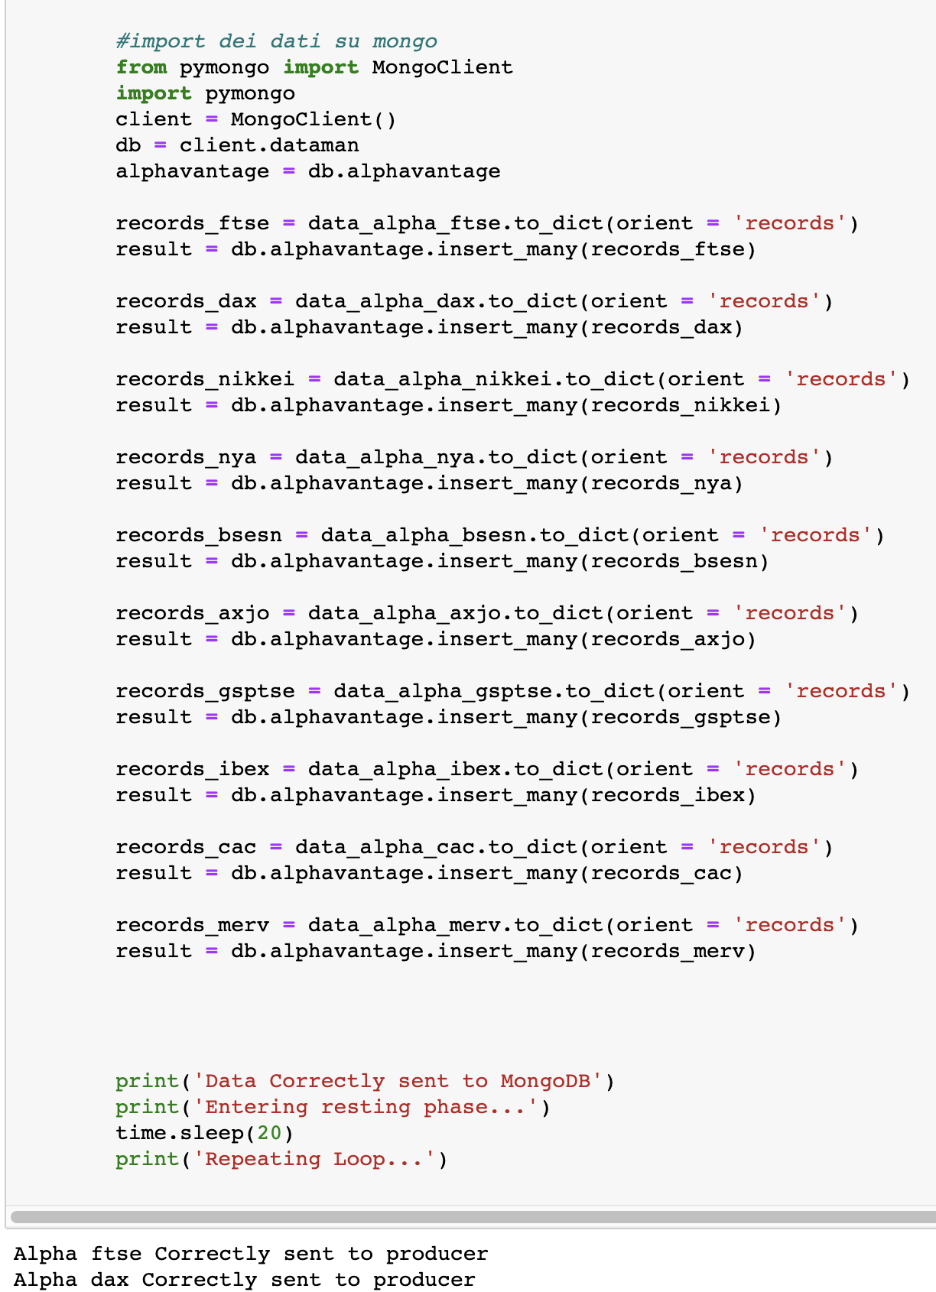
Dopodiché, abbiamo connesso il Consumer Kafka a MongoDB tramite la libreria python PyMongo, che permette di copiare il contenuto di un particolare topic Kafka all’interno di una Collection di MongoDB. L’operazione di storage è stata svolta con frequenza giornaliera, in quanto i dati vengono aggiornati giornalmente dalle rispettive fonti.
In particolare, abbiamo creato due diverse Collection all’interno di MongoDB: una per i dati relativi al contagio chiamata ‘covid’, importati dall’API messa a disposizione dalla John Hokins University, e l’altra chiamata come il sito che fornisce l’API per accedere ai dati finanziari, ovvero ‘alphavantage’.

Slide 6
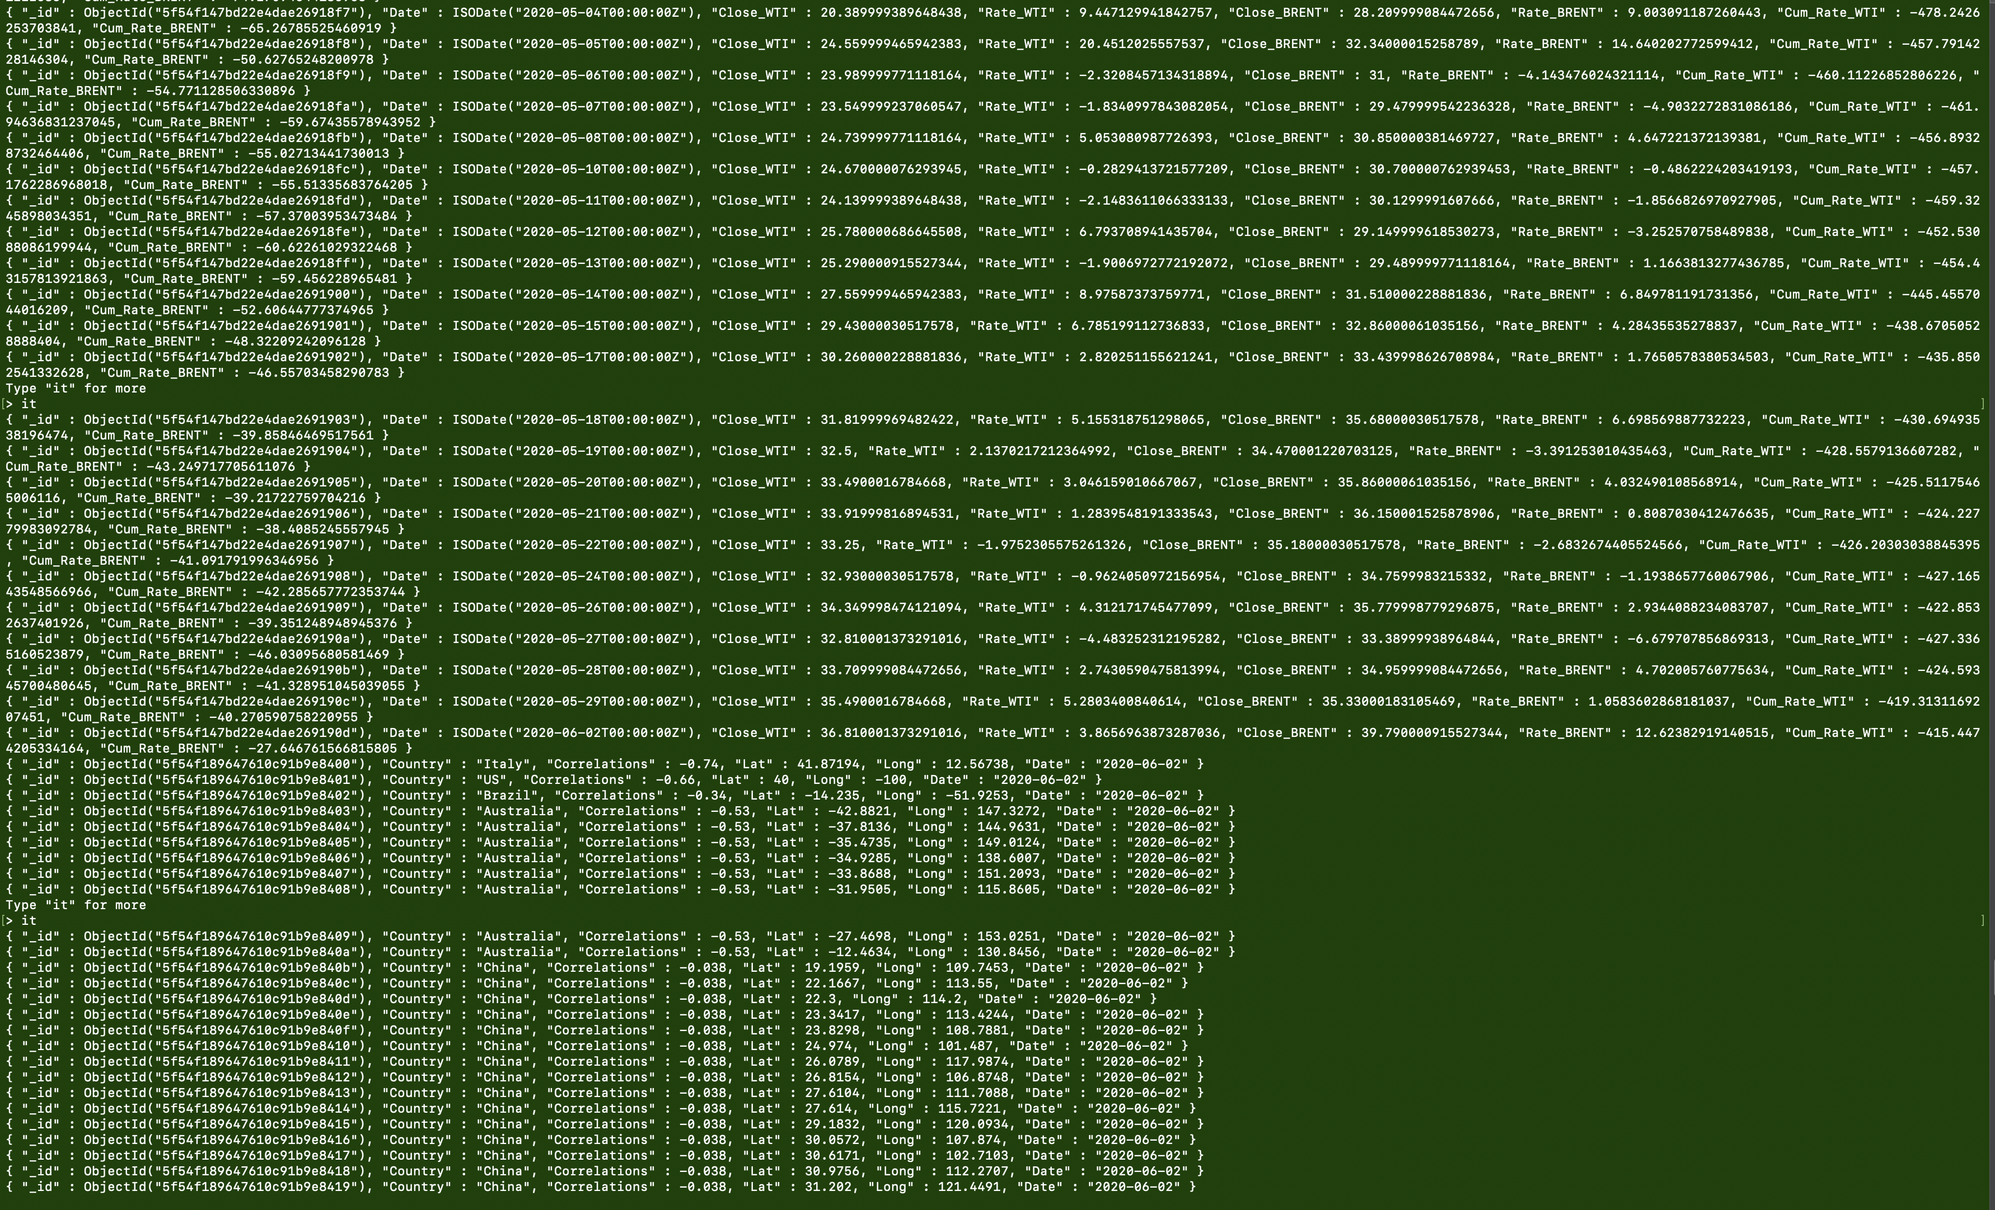
MongoDB
Ecco come si presentano i dati nelle Collections finali di MongoDB: la sintassi utilizzata è quella del dizionario {chiave : valore} tipica del formato JSON.

Slide 7
Pre-Processing
All’interno degli script phyton utilizzati per l’import abbiamo anche effettuato il pre-processing dei dati.
In particolare, una volta eliminati i valori NaN ,ove presenti, e gli attributi a noi inutili, abbiamo calcolato, a partire dai prezzi di chiusura giornalieri, i rendimenti cumulativi degli indici di borsa selezionati e la performance cumulativa delle Commodities scelte, ovvero Oro, Argento, petrolio Brent e petrolio WTI.
Abbiamo infine calcolato il numero complessivo di contagiati da Covid-19 per ognuno dei 17 paesi inclusi nello studio. I suddetti paesi sono: Italia, Spagna, Francia, Germania, Regno Unito, USA, Canada, Turchia, Arabia Saudita, Russia, India, Cina, Giappone, Corea del Sud, Australia, Brasile e Argentina.

Slide 8
Per rendere le misure confrontabili abbiamo normalizzato tutti i rendimenti rispetto al valore registrato nel primo giorno in cui nessuna delle rilevazioni risultasse mancante, ovvero il 22 Gennaio.
Infine, abbiamo importato i dataset finali sul software Tableau Desktop per realizzare le visualizzazioni interattive.

Slide 9
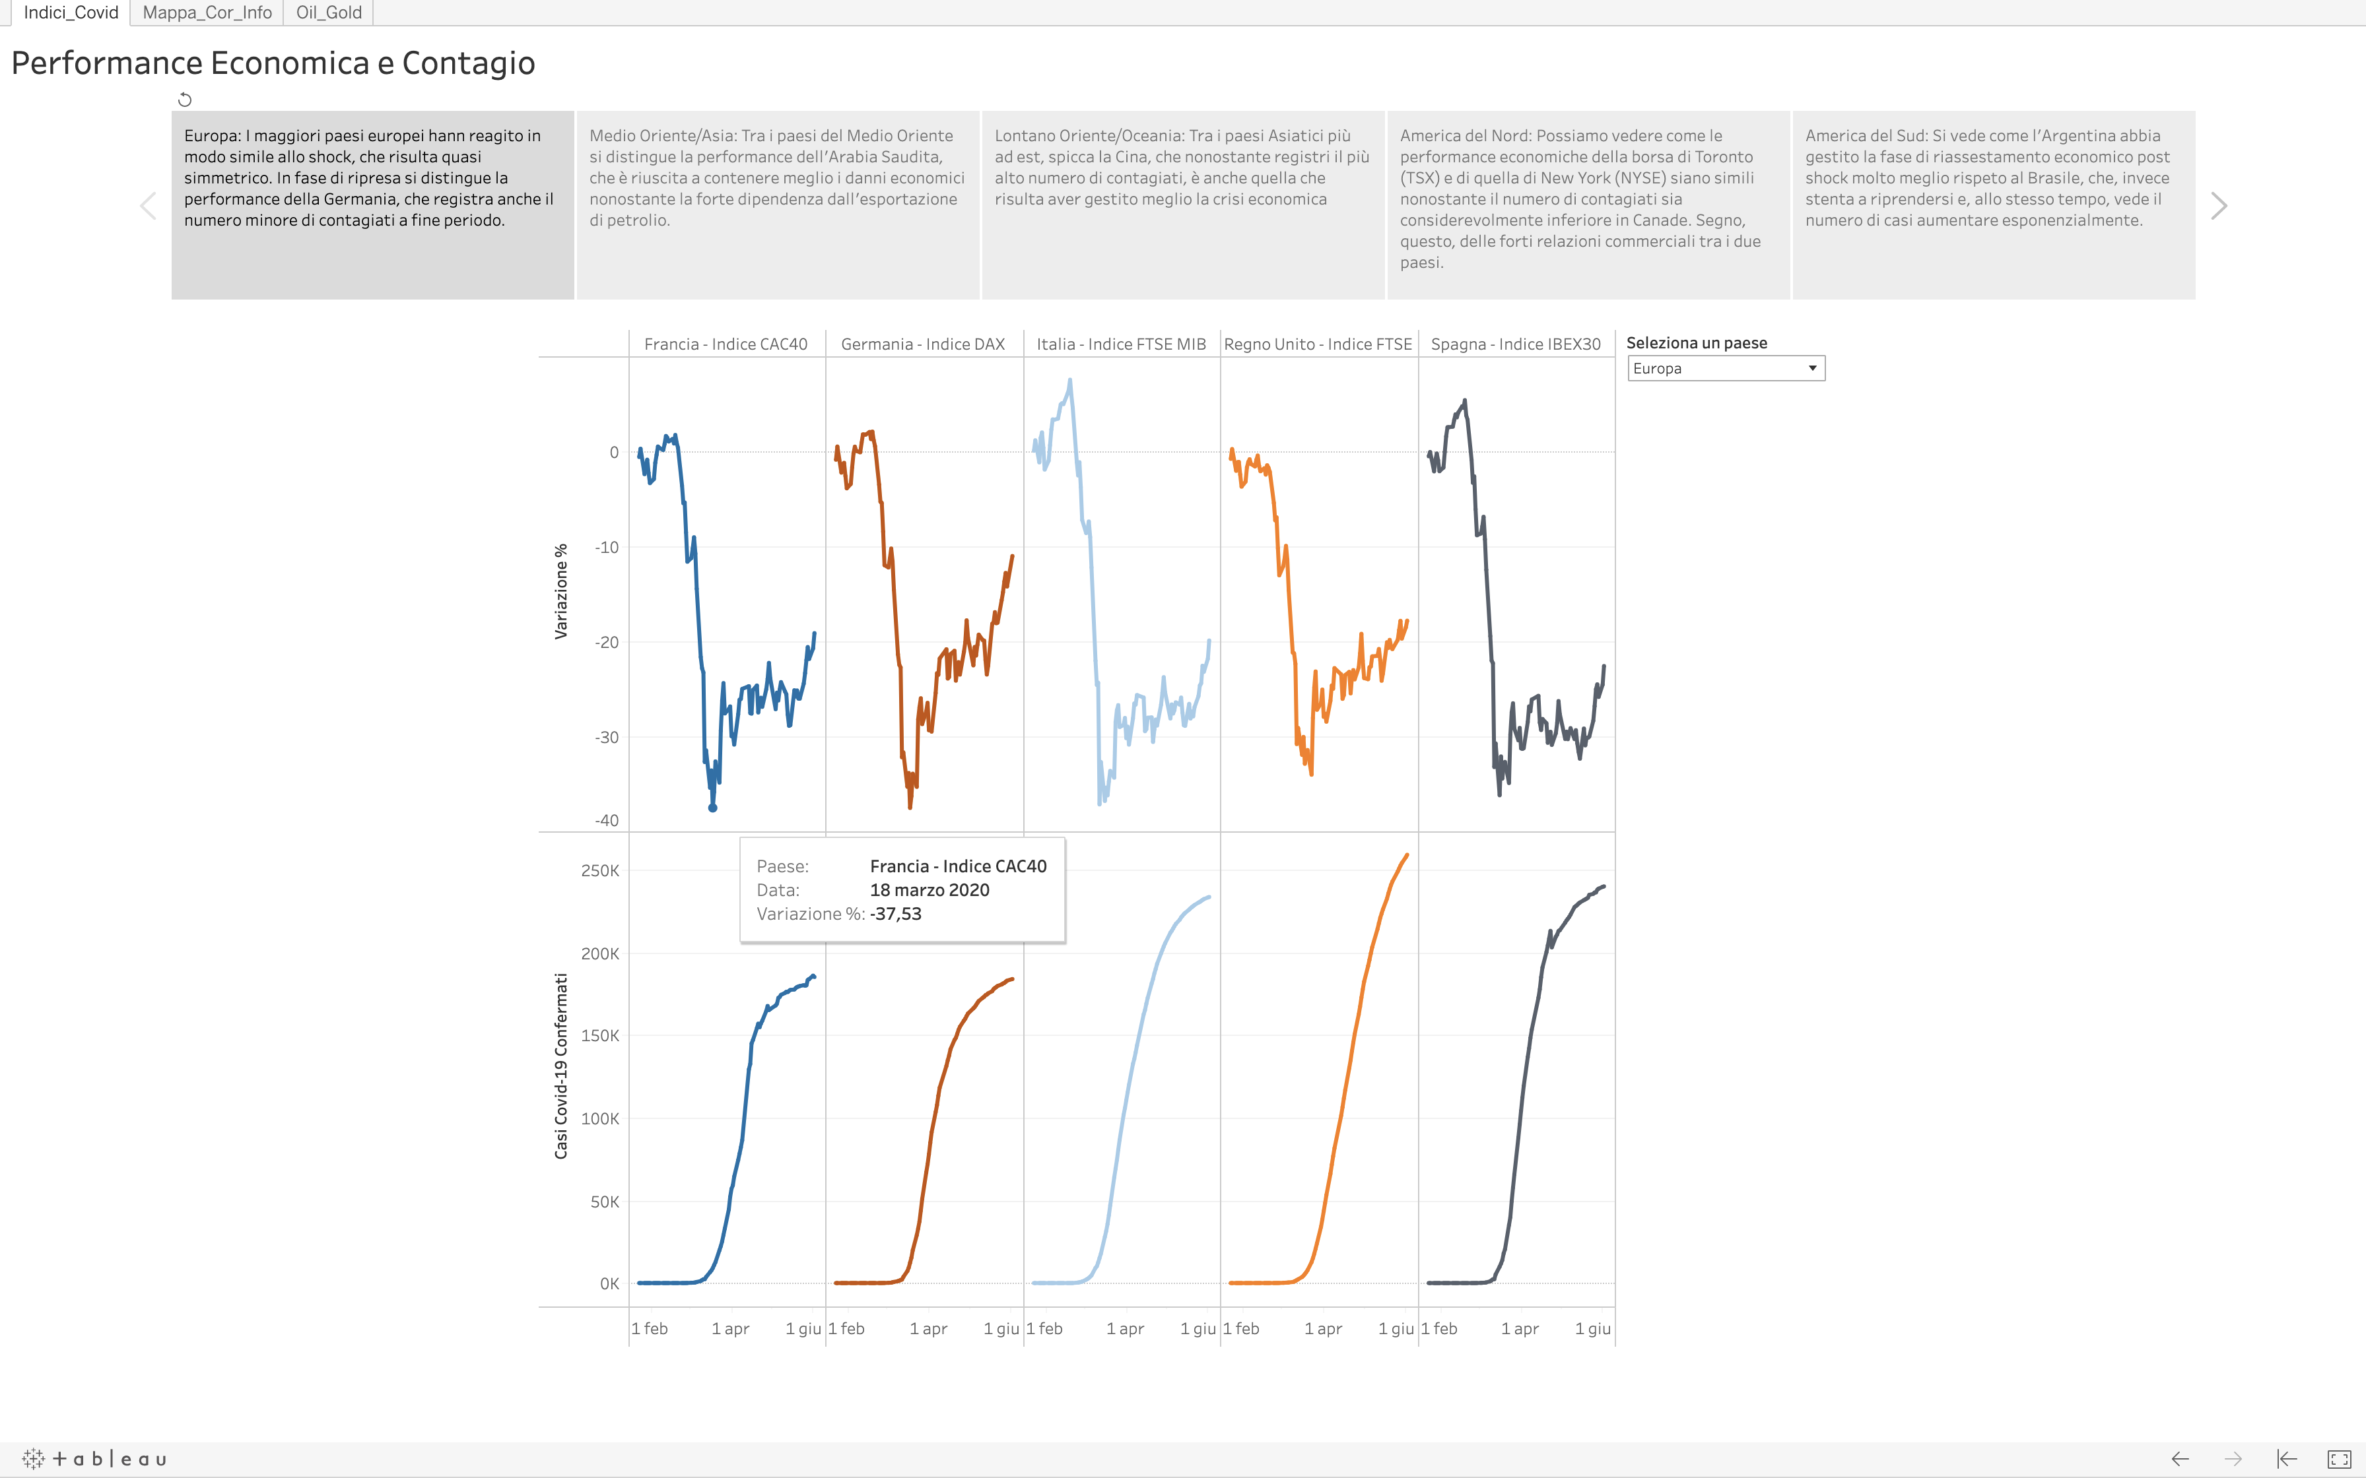
Prima Visualizzazione
La prima visualizzazione interattiva rappresenta, nella parte superiore del grafico il rendimento giornaliero normalizzato rispetto al 22 Gennaio del principale indice di borsa per ogni paese in esame . Nella parte inferiore, invece, viene riportato il numero totale di casi confermati nel paese nell’arco temporale di riferimento.
In alto nella presentazione tableau abbiamo messo delle didascalie che aiutano nella comprensione della narrative sottostante ai dati.
Clicca qui per visualizzare il grafico interattivo

Slide 10
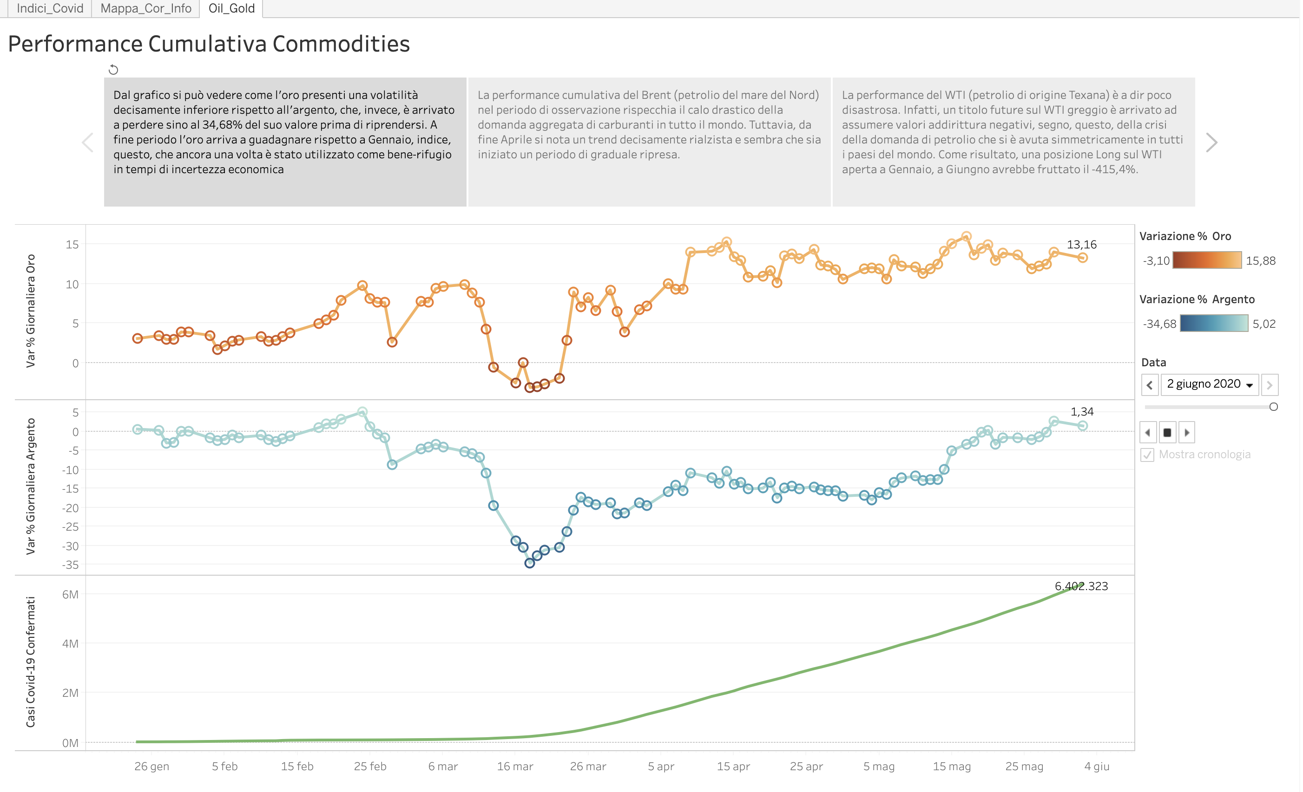
Seconda Visualizzazione
Las econad visualizzazione presenta una struttura simile alla prima.
Le quantità rappresentate sono la performance cumulative delle prinicpali Commodities (Oro, argento, Brent, WTI) e il numero complessivo di casi Covid-19 confermati globalmente.
Clicca qui per visualizzare il grafico interattivo

Slide 11
Per le visualizzazioni sopra esposte abbiamo utilizzato lo strumento ‘Storia’ di Tableau. Ovvero, scorrendo le didascalie sopra la grafico, il grafico stesso si aggiorna e cambiano i dati mostrati. Nel primo caso abbiamo diviso i paesi in base all’area geografica. Nel secondo caso abbiamo presentato prima la performance di Oro e Argento e dopo quella di Brent e WTI
Nella prima visualizzazione è possibile, tramite un menù a tendina, selezionare uno dei paesi rappresentati per vederne i dati più nel dettaglio
Nella seconda visualizzazione abbiamo implementato la possibilità di animare la serie storica per apprezzarne l’evoluzione nel tempo.

Slide 12
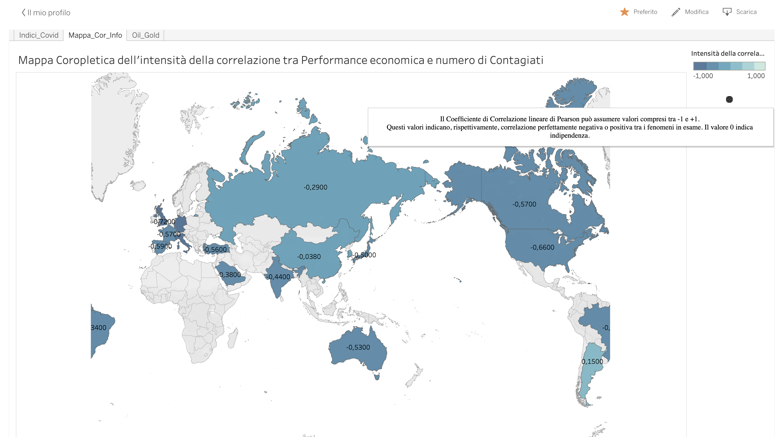
Terza Visualizzazione
La terza visualizzazione è una mappa coropletica.
L’intensità del colore rappresenta l’intensità della correlazione lineare tra la performance dell’indice di borsa del paese e il numero di casi confermati dello stesso.
Clicca qui per visualizzare il grafico interattivo

